Slide 1
CÁLCULO DE ÁREAS POR COMPLEMENTARIEDAD DE LAS FORMAS

Slide 2
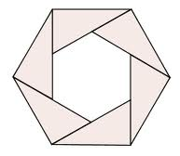
TRIÁNGULOS RECTÁNGULOS
¿Cómo calcular su área sin descomponerlos
internamente?

Slide 3
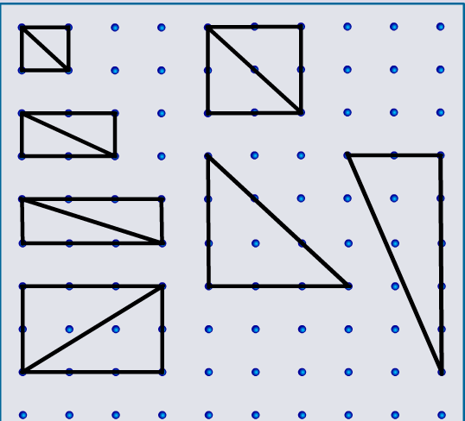
El complemento de todo triángulo rectángulo es otro triángulo de igual forma y tamaño con el cual se completa un rectángulo

Slide 4
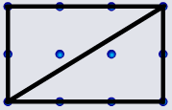
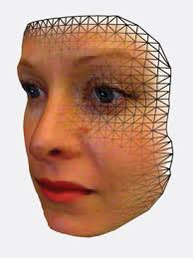
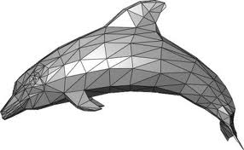
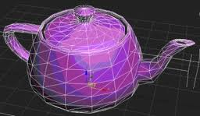
figura | Área rectángulo | Área triángulo rectángulo

Slide 5
Conclusión: El área de todo triángulo rectángulo es igual a la ______ del área de un________ con igual base y altura

Slide 6
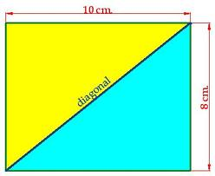
Conclusión: El área de todo triángulo rectángulo es igual a la mitad del área de un rectángulo de igual base y altura

Slide 7
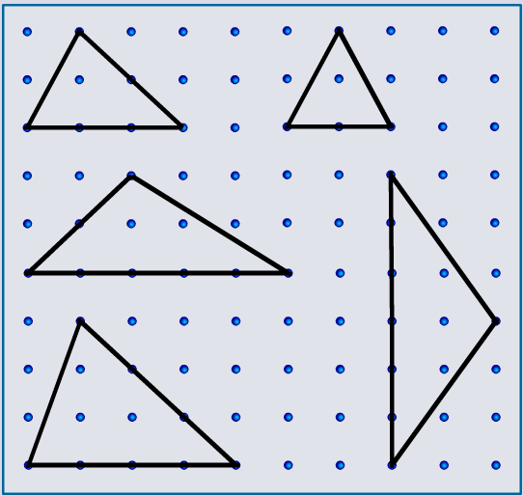
Algunos triángulos se pueden descomponer en triángulos rectángulos ¿Cómo?

Slide 8
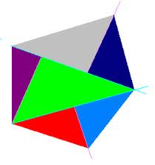
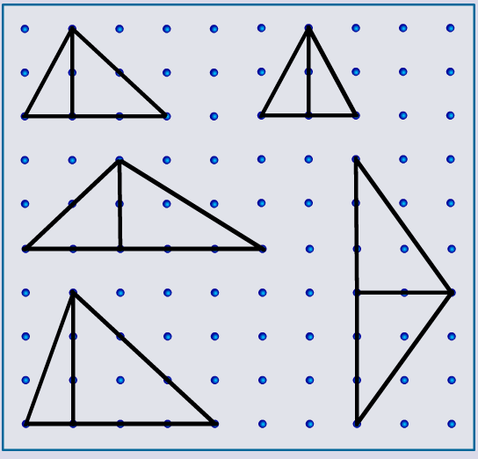
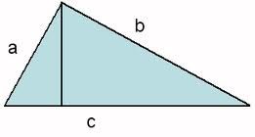
¿Cómo hallar sus áreas?

Slide 9
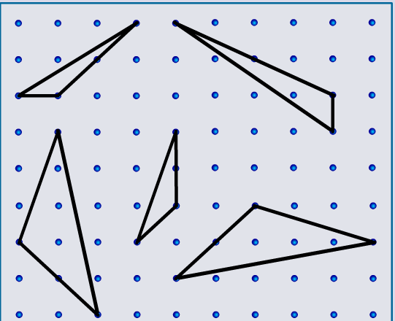
Para calcular el área de ciertos triángulos resulta más fácil cuando se halla el área de figuras que lo complementan

Slide 10
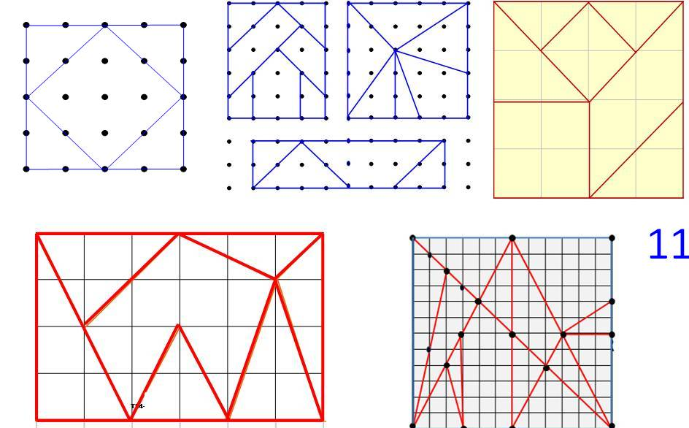
Lo mismo ocurre con muchos polígonos

Slide 11
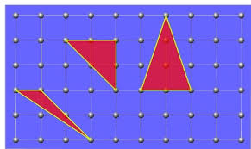
¿Cuál es el área de cada triángulo?

